Slide 1

Choufli Taxi
L’application Client Choufli Taxi
www.chouflitaxi.net

Slide 2
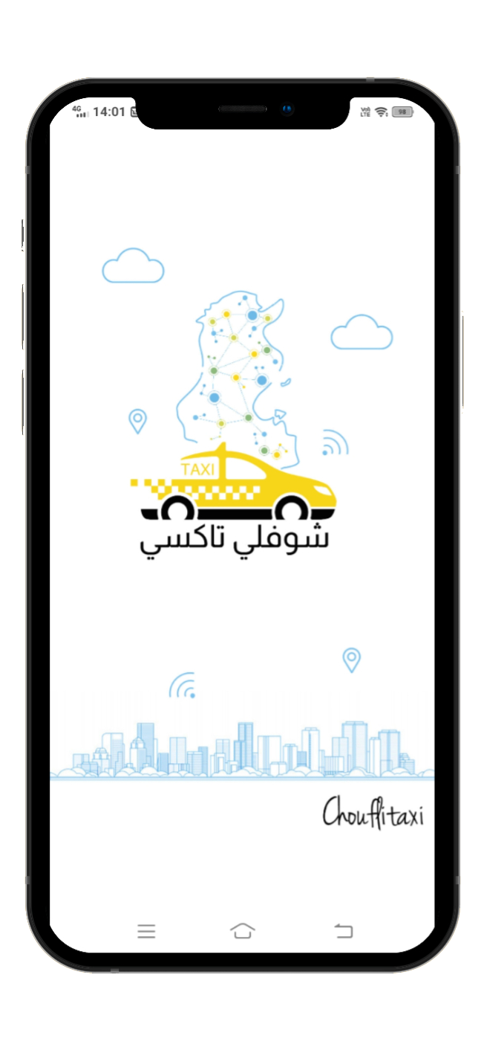


Choufli Taxi
Réserver un taxi
Notre mission est de livrer une expérience de service Taxi avec une référence international. Réserver un taxi et choisissez parmi une gamme de catégories et de prix.
Suivez votre Taxi
Arriver en toute sécurité
Avoir une e-Facture

Slide 3
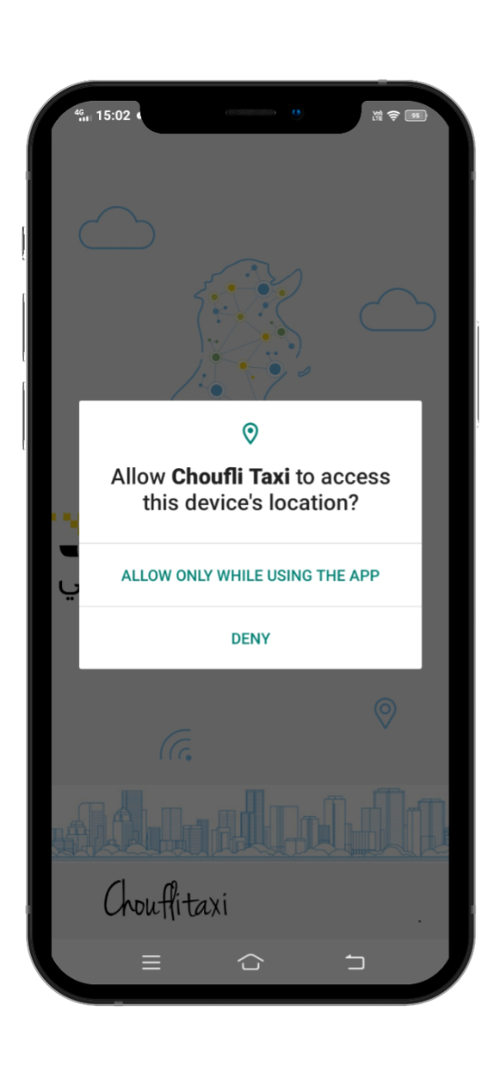
SlideSalad- COPYRIGHT NOTICE
Authorisations de circulation
SlideSalad is #1 online marketplace of premium presentations templates for all needs
Things you can’t do with the template
Resell or distribute the templates or backgrounds.
Make these templates available on a website or social network for download.
Edit or modify the downloaded templates and claim /
pass off as your own work.
Authorisations de circulation
Pour protéger la vie privée de l’utilisateur et détecter votre emplacement actuel, les applications qui utilisent le service localisation doivent demander la permission de localisation.
Les applications ne peuvent s’accorder les permissions automatiquement, elles doivent être confirmées par l’utilisateur. Les applications Vous demanderont d’accepter chacune de leurs permissions la première fois que vous les lancer à travers un popup qui vous demande de permettre ou refuser chaque demande
More PowerPoint, Google Slides and Keynote templates are available at www.SlideSalad.com

Slide 4
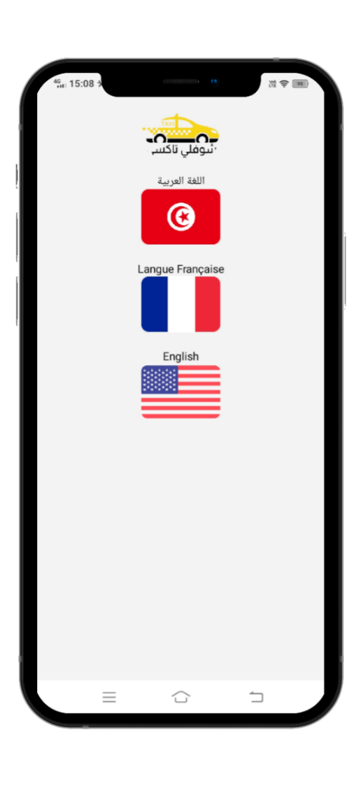



Choisir votre langue
L’application fonctionne avec plusieurs langues
Langue arabe
Langue française
Langue anglaise

Slide 5
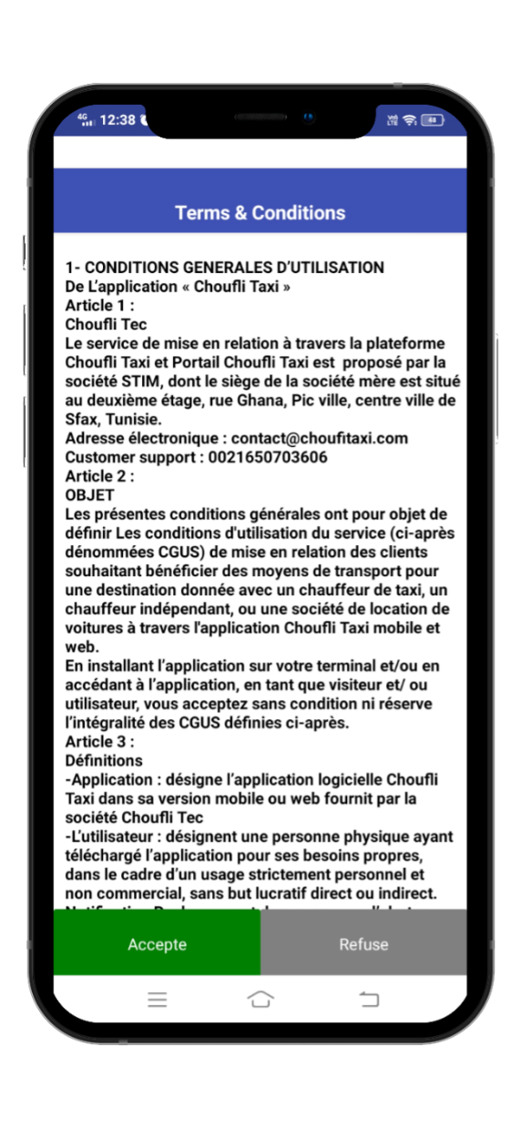
SlideSalad- COPYRIGHT NOTICE
Termes & Conditions
SlideSalad is #1 online marketplace of premium presentations templates for all needs
Things you can do with the template
Use the free templates for your own presentations and projects without limitations.
Please link back to our website if you like our free designs
or write a comment to this template on our website.
All copyright and intellectual property rights, without limitation, are retained by SlideSalad.com.
By downloading and using this template, you agree
to this statement.
Please contact us if you have any questions
about usage: support@slidesalad.com
Things you can’t do with the template
Resell or distribute the templates or backgrounds.
Make these templates available on a website or social network for download.
Edit or modify the downloaded templates and claim /
pass off as your own work.
Termes & Conditions
Les termes & Conditions suivants doivent s’appliquer pour les passagers utilisant les services offerts par Choufli Taxi. Chaque client doit lire soigneusement les Termes & Conditions avant de cliquer sur « Accepte ».
More PowerPoint, Google Slides and Keynote templates are available at www.SlideSalad.com

Slide 6
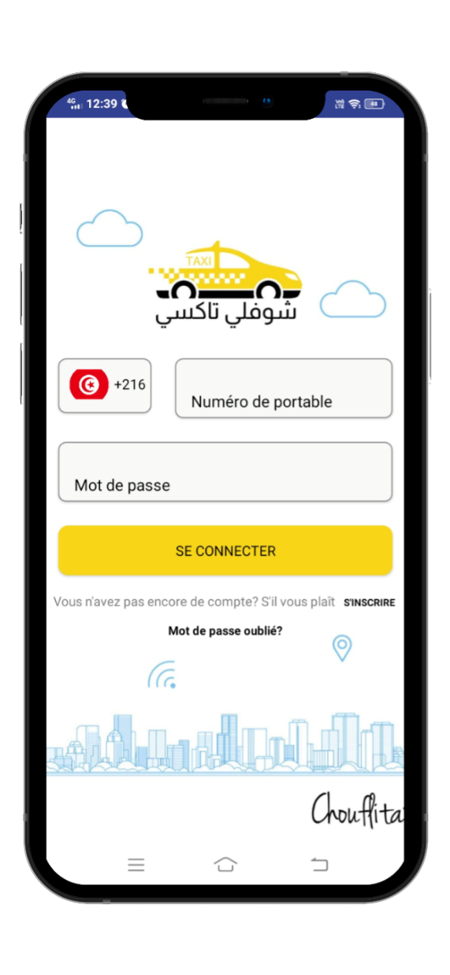
Page de connexion
Things you can’t do with the template
Resell or distribute the templates or backgrounds.
Make these templates aailable on a website or social network for download.
Edit or modify the downloaded templates and claim /
pass off as your own work.
Code pays
Sélectionner votre clef pays de votre opérateur téléphonique
Numéro de téléphone portable
Le client doit entrer son numéro de téléphone portable enregistré.
Mot de passe
Le client doit entrer son mot de passe déjà crée après l’inscription.
Se connecter
Après la saisie du numéro de téléphone portable correct et le mot de passe, le client doit cliquer le bouton se connecter pour accéder à au service offert par l’application.
More PowerPoint, Google Slides and Keynote templates are available at www.SlideSalad.com

Slide 7
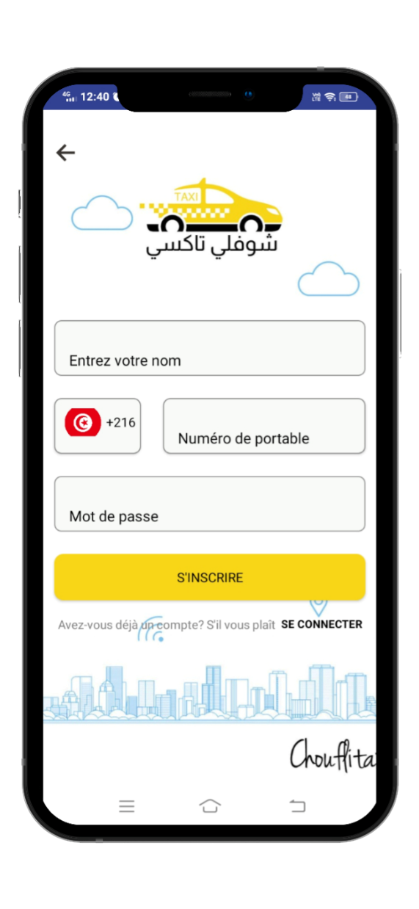
SlideSalad- COPYRIGHT NOTICE
Page d’inscription
SlideSalad is #1 online marketplace of premium presentations templates for all needs
Things you can do with the template
Use the free templates for your own presentations and projects without limitations.
Please link back to our website if you like our free designs
or write a comment to this template on our website.
All copyright and intellectual property rights, without limitation, are retained by SlideSalad.com.
By downloading and using this template, you agree
to this statement.
Please contact us if you have any questions
about usage: support@slidesalad.com
Things you can’t do with the template
Resell or distribute the templates or backgrounds.
Make these templates available on a website or social network for download.
Edit or modify the downloaded templates and claim /
pass off as your own work.
Nom
Le client a besoin d’entrer son nom .
Numéro de téléphone portable
Le client a besoin d’entrer son numéro réel du téléphone portable pour s’enregistrer avec l’app. Choufli.
Mot de passe
Le client doit entrer le mot de passe qu’il a choisi.
S’inscrire
Après avoir entrer le numéro de téléphone portable correct et le mot de passe, le client doit avoir besoin de cliquer le bouton s’inscrire pour entrer dans l’application Choufli.

Slide 8
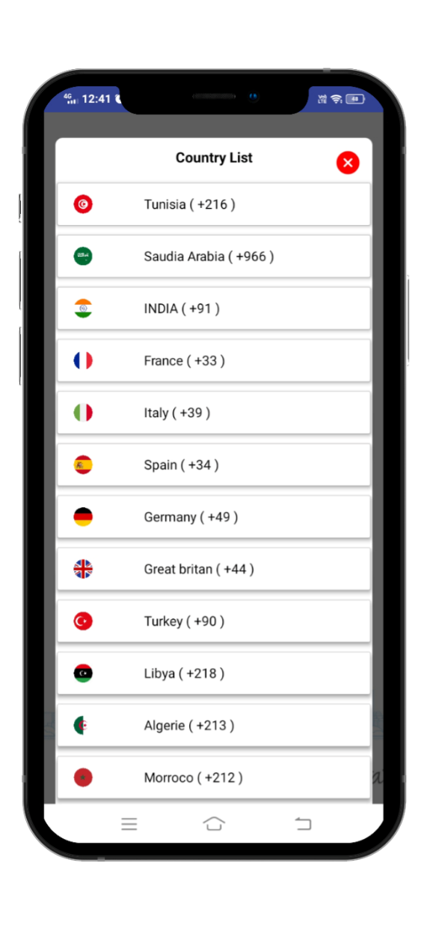
SlideSalad- COPYRIGHT NOTICE
Liste Pays
SlideSalad is #1 online marketplace of premium presentations templates for all needs
Things you can do with the template
Use the free templates for your own presentations and projects without limitations.
Please link back to our website if you like our free designs
or write a comment to this template on our website.
All copyright and intellectual property rights, without limitation, are retained by SlideSalad.com.
By downloading and using this template, you agree
to this statement.
Please contact us if you have any questions
about usage: support@slidesalad.com
Things you can’t do with the template
Resell or distribute the templates or backgrounds.
Make these templates available on a website or social network for download.
Edit or modify the downloaded templates and claim /
pass off as your own work.
Liste Pays
Le code fonctionel actuellement est uniquement 216
More PowerPoint, Google Slides and Keynote templates are available at www.SlideSalad.com

Slide 9
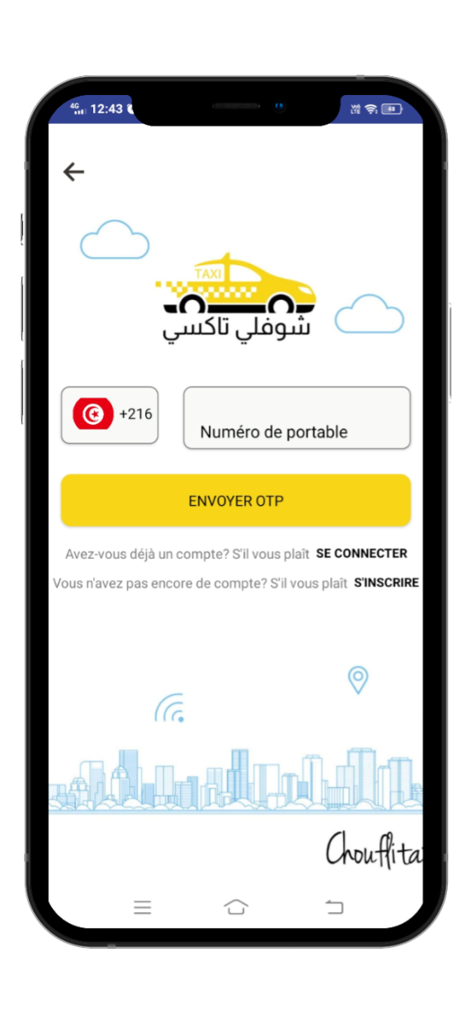
Mot de passe oublié ?
Things you can do with the template
Use the free templates for your own presentations and projects without limitations.
Please link back to our website if you like our free designs
or write a comment to this template on our website.
All copyright and intellectual property rights, without limitation, are retained by SlideSalad.com.
By downloading and using this template, you agree
to this statement.
Please contact us if you have any questions
about usage: support@slidesalad.com
Things you can’t do with the template
Resell or distribute the templates or backgrounds.
Make these templates available on a website or social network for download.
Edit or modify the downloaded templates and claim /
pass off as your own work.
Numéro de téléphone portable enregistré
Le client doit entrer son numéro de téléphone portable déjà enregistré avec l’application Choufli taxi pour recevoir l’OTP (un mot de passe à usage unique)
Envoyer OTP
Une fois le client a entré correctement le numéro de téléphone portable enregistré, il a besoin de cliquer sur le bouton envoyer OTP pour recevoir un OTP qui lui permet de créer un nouveau mot de passe pour le numéro de téléphone portable existant.

Slide 10
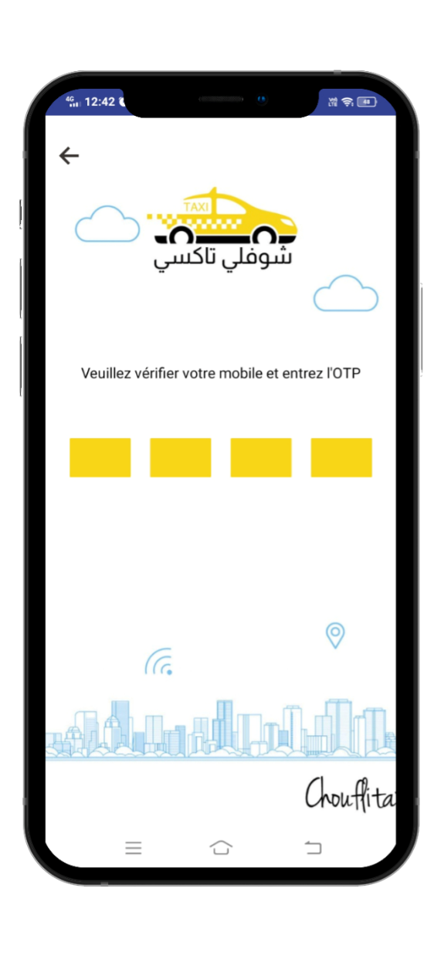
SlideSalad- COPYRIGHT NOTICE
Réception OTP
SlideSalad is #1 online marketplace of premium presentations templates for all needs
Bouton retour
Si le client ne peut pas recevoir l’OTP, donc il doit cliquer sur le bouton retour pour naviguer à la page précédente et vérifier ses erreurs.
Things you can do with the template
Use the free templates for your own presentations and projects without limitations.
Please link back to our website if you like our free designs
or write a comment to this template on our website.
All copyright and intellectual property rights, without limitation, are retained by SlideSalad.com.
By downloading and using this template, you agree
to this statement.
Please contact us if you have any questions
about usage: support@slidesalad.com
Things you can’t do with the template
Resell or distribute the templates or backgrounds.
Make these templates available on a website or social network for download.
Edit or modify the downloaded templates and claim /
pass off as your own work.
Entrer OTP
Il faut entrer l’OTP reçu par SMS par le numéro utilisé pour l’inscription.
More PowerPoint, Google Slides and Keynote templates are available at www.SlideSalad.com

Slide 11
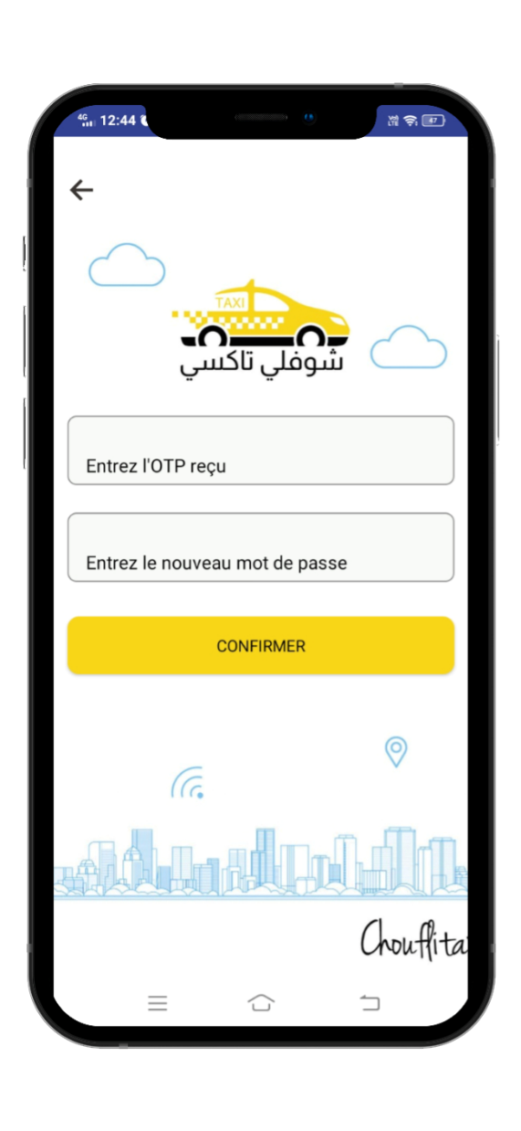
Reception de l'OTP
SlideSalad is #1 online marketplace of premium presentations templates for all needs
Bouton retour
Si le client ne peut recevoir l’OTP, il doit cliquer sur le bouton retour et vérifier ses erreurs.
Things you can’t do with the template
Resell or distribute the templates or backgrounds.
Make these templates available on a website or social network for download.
Edit or modify the downloaded templates and claim /
pass off as your own work.
Entrer OTP
entrer l’OTP reçu par sms par votre numéro de téléphone portable enregisté
Entrer le nouveau mot de passe
Après avoir entrer l’OTP, le client doit entrer son nouveau mot de passe pour le mettre à jour dans l’application Choufli taxi.
Confirmer
Après avoir entrer l’OTP & le mot de passe, le client doit cliquer sur le bouton confirmer pour sauvegarder le nouveau mot de passe et le mettre à jour.
More PowerPoint, Google Slides and Keynote templates are available at www.SlideSalad.com

Slide 12
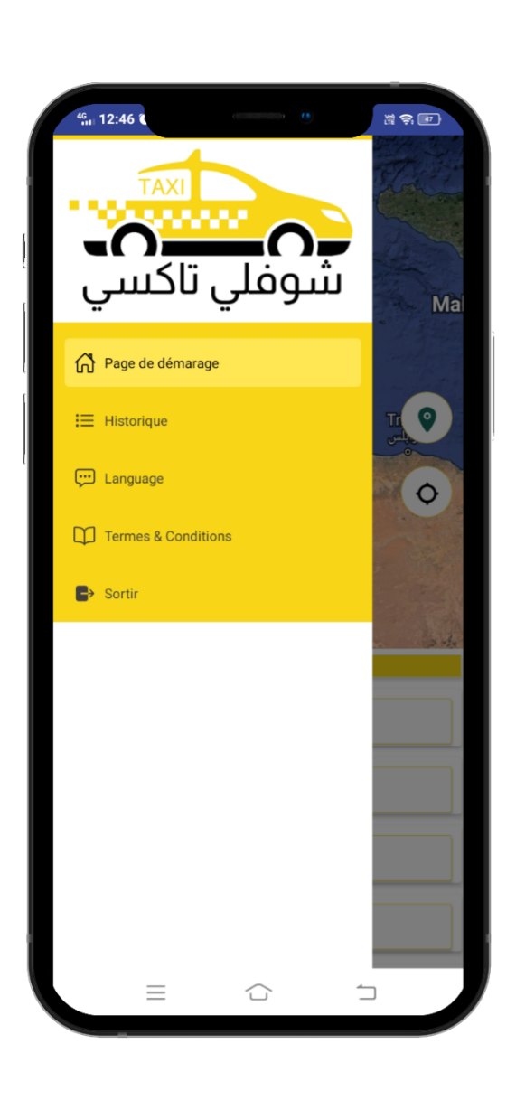
SlideSalad- COPYRIGHT NOTICE
Sous menu - Page d’accueil
Réserver votre Trajet
Le client peut réserver son trajet après avoir cliquer le bouton réserver votre trajet
Things you can’t do with the template
Resell or distribute the templates or backgrounds.
Make these templates available on a website or social network for download.
Edit or modify the downloaded templates and claim /
pass off as your own work.
Historique trajets
Si le client clique le bouton historique trajets cela veut dire le client peut voir son historique trajets comme réservation actuelle, réservation complétée, réservation annulée
Support (soutien)
Le client doit avoir besoin de soutien ou avoir des problèmes & demandes, il peut contacter le service client en utilisant le bouton support (soutien)
Main menu
Langue
Le client peut changer sa langue à tout moment utilisant le bouton option langue
Termes & Conditions
Termes & Conditions pour Client peut lire à tout moment à partir de l’app. Choufli.
More PowerPoint, Google Slides and Keynote templates are available at www.SlideSalad.com
Se déconnecter
L’option se déconnecter pour client quand il a besoin d’une longue pause ou autres problèmes personnels, il peut se déconnecter de l’application à tout moment.

Slide 13
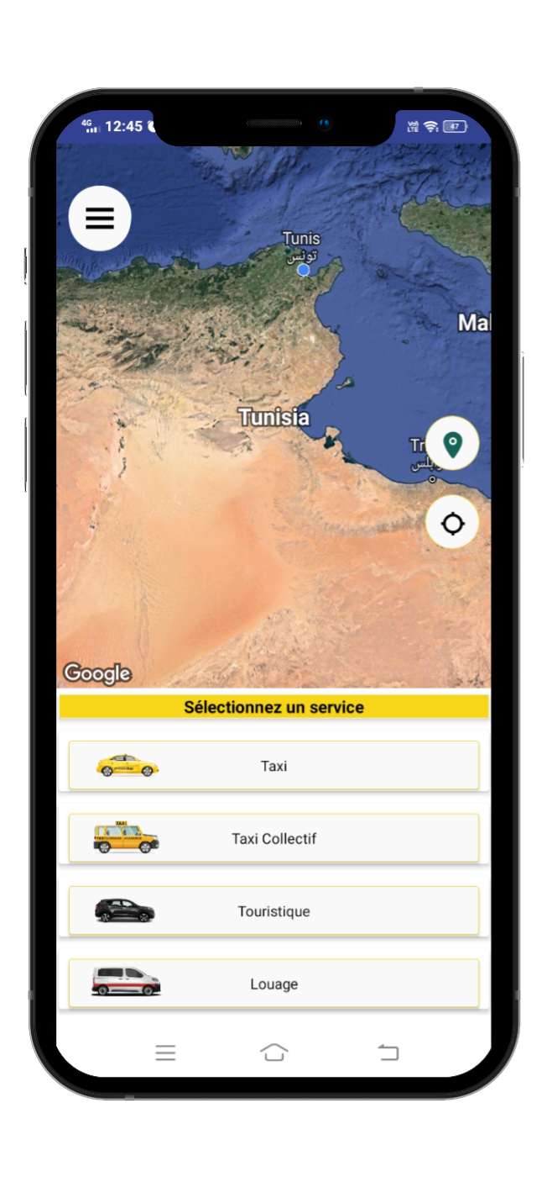
Page de service
SlideSalad is #1 online marketplace of premium presentations templates for all needs
Bouton sous-menu
Le bouton sous-menu est utilisé par les clients pour accéder à d’autres fonctionnalité supplémentaires dans l’application Choufli taxi
Google Map
Google Map montre l’emplacement actuel du client
Things you can’t do with the template
Resell or distribute the templates or backgrounds.
Make these templates available on a website or social network for download.
Edit or modify the downloaded templates and claim /
pass off as your own work.
Emplacement actuel
si le client a besoin de rafraichir la localisation de son emplacement actuel ou avoir son emplacement actuel, il a besoin de cliquer sur ce bouton
Sélectionner un service
Le client peut choisir un service dans la liste fournit

Slide 14
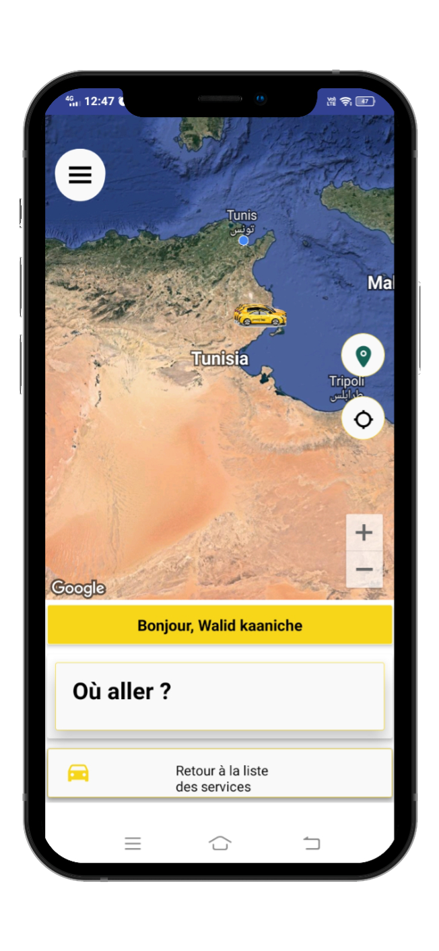
SlideSalad- COPYRIGHT NOTICE
Où aller ?
SlideSalad is #1 online marketplace of premium presentations templates for all needs
Bouton sous-menu
Le bouton sous-menu est utile pour les clients pour accéder à des fonctionnalités supplémentaires dans l’application Choufli taxi
Google Map
Google Map indique l’emplacement actuel du client.
Things you can’t do with the template
Resell or distribute the templates or backgrounds.
Make these templates available on a website or social network for download.
Edit or modify the downloaded templates and claim /
pass off as your own work.
Emplacement actuel
Google Map indique l’emplacement actuel du client. Si le client a besoin de rafraichir l’emplacement actuel ou obtenir l’emplacement actuel il a besoin de cliquer l’icône emplacement actuel.
Où aller ?
Le client peut choisir le lieu de départ et le lieu de destination pour son voyage.
Retour au service
Retour au service client pour revenir à la page pour sélectionner un autre type de service.
More PowerPoint, Google Slides and Keynote templates are available at www.SlideSalad.com

Slide 15
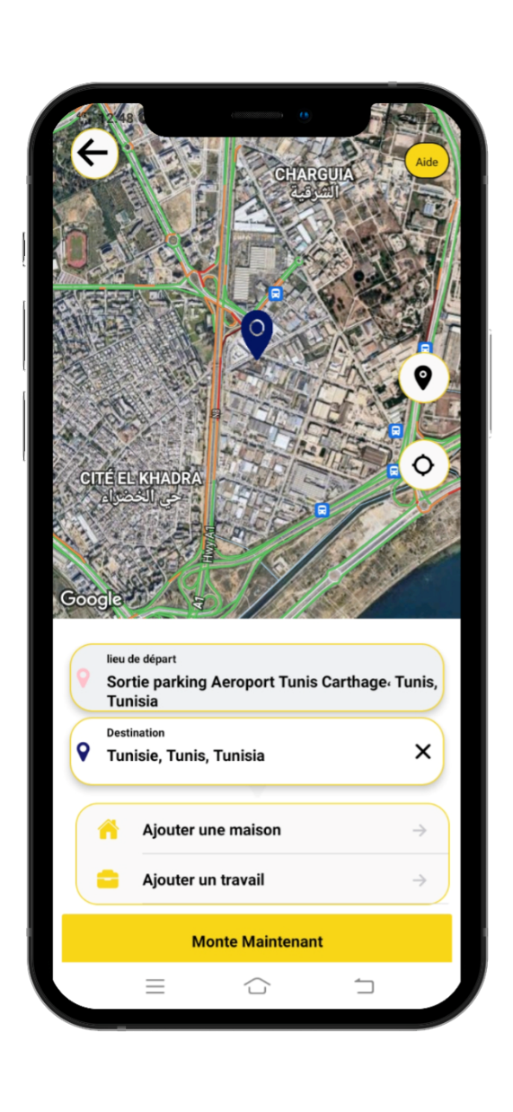
Où aller ?
SlideSalad is #1 online marketplace of premium presentations templates for all needs
Things you can’t do with the template
Resell or distribute the templates or backgrounds.
Make these templates available on a website or social network for download.
Edit or modify the downloaded templates and claim /
pass off as your own work.
Destination
Le client peut sélectionner l’emplacement de sa destination à travers Google Map.
Lieu de départ
Le client peut sélectionner l’emplacement point de départ à travers Google Map
Bouton d’annulation
Si le client sélectionne un faut emplacement, il peut l’annuler ou l’effacer à travers le bouton annuler
Ajouter Résidence & Ajouter Bureau
Le client peut sauvegarder l’emplacement residence & bureau pour les trajets réguliers dans l’application Choufli Taxi

Slide 16
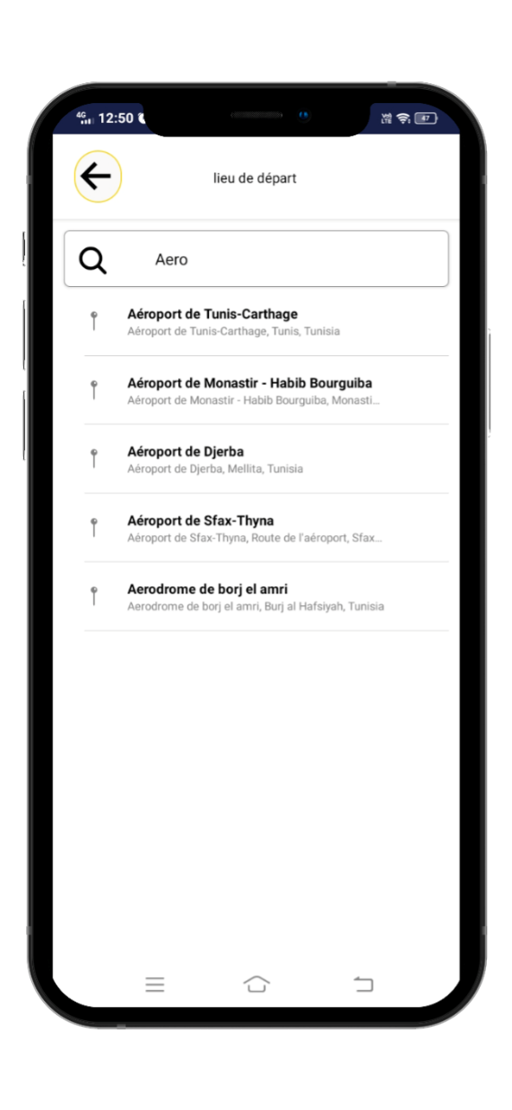
SlideSalad- COPYRIGHT NOTICE
Recherche de l’emplacement point de départ & point d’arrivé
SlideSalad is #1 online marketplace of premium presentations templates for all needs
Barre de recherche emplacement point de départ & point d’arrivé
Le client peut chercher l’emplacement de son point de départ et le sélectionner dans la barre de recherche
Things you can’t do with the template
Resell or distribute the templates or backgrounds.
Make these templates available on a website or social network for download.
Edit or modify the downloaded templates and claim /
pass off as your own work.
Résultats de recherche
Le client peut voir les résultats de ses recherches dans la barre de recherche.
More PowerPoint, Google Slides and Keynote templates are available at www.SlideSalad.com

Slide 17
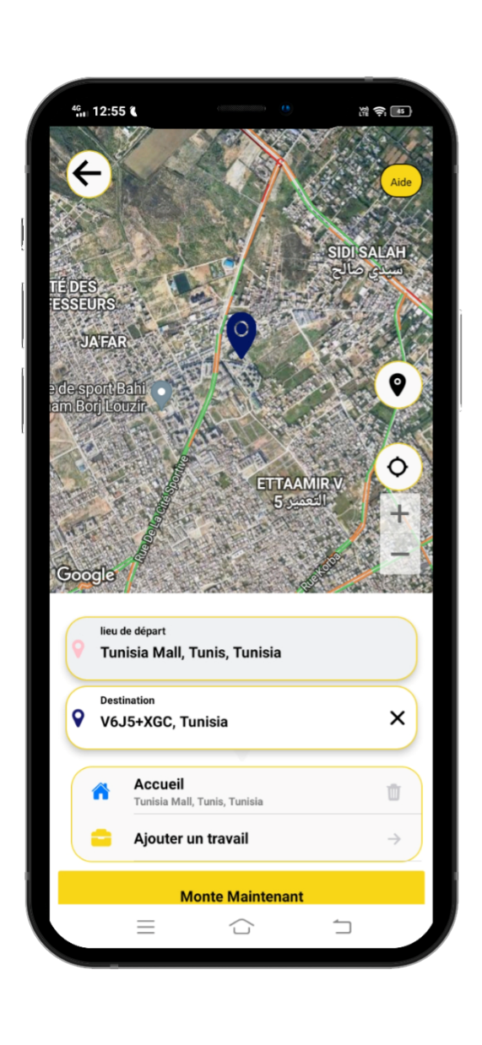
SlideSalad- COPYRIGHT NOTICE
Rouler maintenant
SlideSalad is #1 online marketplace of premium presentations templates for all needs
Emplacement point d’arrivé
Le client peut sélectionner l’emplacement point d’arrivé à travers Google Map.
Things you can do with the template
Use the free templates for your own presentations and projects without limitations.
Please link back to our website if you like our free designs
or write a comment to this template on our website.
All copyright and intellectual property rights, without limitation, are retained by SlideSalad.com.
By downloading and using this template, you agree
to this statement.
Please contact us if you have any questions
about usage: support@slidesalad.com
Things you can’t do with the template
Resell or distribute the templates or backgrounds.
Make these templates available on a website or social network for download.
Edit or modify the downloaded templates and claim /
pass off as your own work.
Emplacement actuel
Google Map indique au client l’emplacement actuel. Si le client a besoin de rafraichir l’emplacement actuel ou avoir l’emplacement actuel, il a besoin de cliquer l’icône cet emplacement actuel
Bouton d’annulation
Si le client sélectionne un faut emplacement, il peut annuler ou effacer l’adresse avec le bouton annuler
Rouler maintenant
Après avoir sélectionner l’emplacement point de départ et point d’arrivée le client a besoin de cliquer le bouton rouler maintenant de la réservation

Slide 18
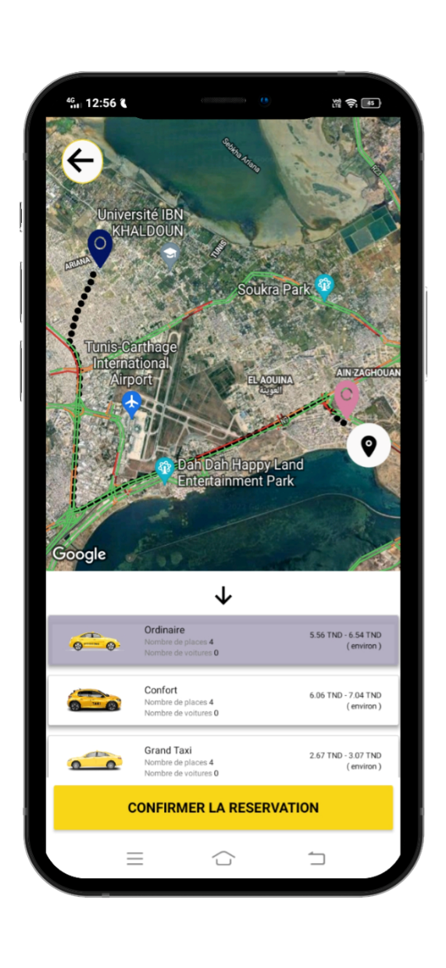
SlideSalad- COPYRIGHT NOTICE
Confirmer la réservation
SlideSalad is #1 online marketplace of premium presentations templates for all needs
Bouton retour
Si le client ne peut pas confirmer le trajet ou changer l’emplacement point de départ et point d’arrivée cela veut dire le client doit cliquer sur le bouton retour pour naviguer à la page précédente pour vérifier ses erreurs.
Things you can’t do with the template
Resell or distribute the templates or backgrounds.
Make these templates available on a website or social network for download.
Edit or modify the downloaded templates and claim /
pass off as your own work.
Type du véhicule de service
Le client peut taper le type du véhicule de service dont il a besoin par exemple :
Taxi normal
Taxi confort
Ou Grand Taxi
Confirmer la réservation
Après avoir séléctionner le type du véhiucule de service le client doit avoir besoin de cliquer le bouton confirmer la réservation pour le trajet
More PowerPoint, Google Slides and Keynote templates are available at www.SlideSalad.com

Slide 19
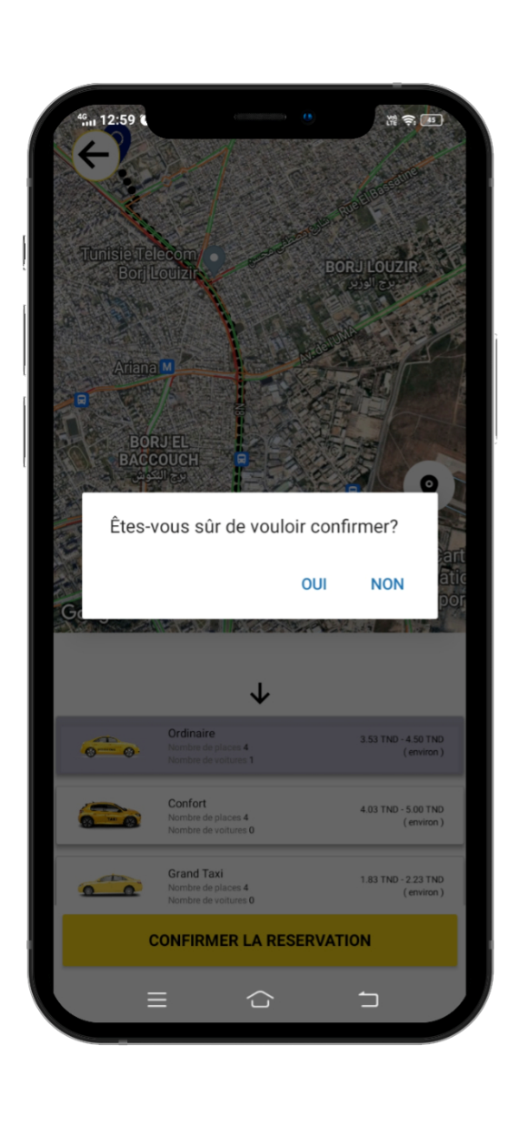
SlideSalad- COPYRIGHT NOTICE
Alerte confirmer la réservation
SlideSalad is #1 online marketplace of premium presentations templates for all needs
Alerte – confirmer le trajet
Si le client clique le bouton confirmer la réservation, il apparait une alerte popup (fenetre contextuelle d’alerte), le client qui veut commencer le voyage doit cliquer sur « oui »
Si le client clique sur « non » le voyage ne peut commencer

Slide 20
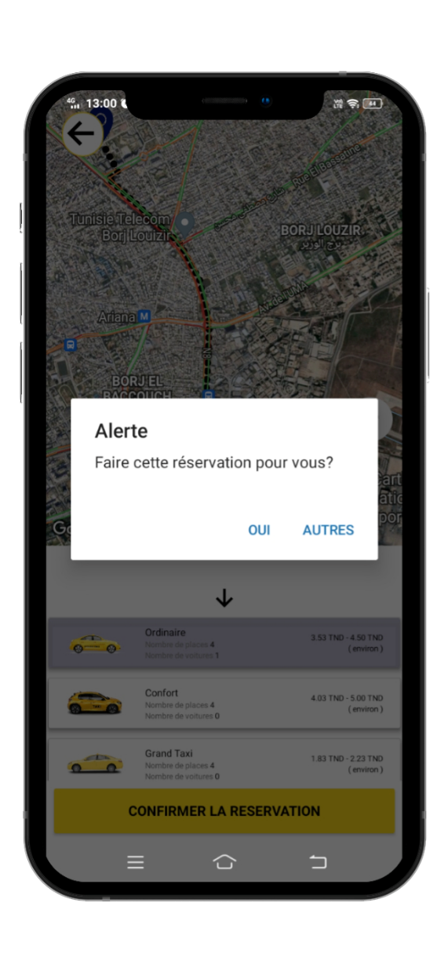
Réservation pour soi même
SlideSalad is #1 online marketplace of premium presentations templates for all needs
Things you can do with the template
Use the free templates for your own presentations and projects without limitations.
Please link back to our website if you like our free designs
or write a comment to this template on our website.
All copyright and intellectual property rights, without limitation, are retained by SlideSalad.com.
By downloading and using this template, you agree
to this statement.
Please contact us if you have any questions
about usage: support@slidesalad.com
Things you can’t do with the template
Resell or distribute the templates or backgrounds.
Make these templates available on a website or social network for download.
Edit or modify the downloaded templates and claim /
pass off as your own work.
Faites cette réservation pour vous
Le client doit choisir pour qui il fait la réservation par exemple pour soi même, il a besoin de cliquer le bouton « oui » ou s’il fait la réservation pour autrui il doit cliquer le bouton Autres.
More PowerPoint, Google Slides and Keynote templates are available at www.SlideSalad.com

Slide 21
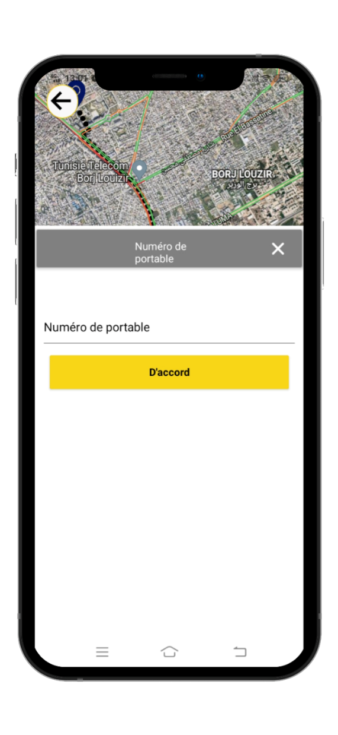
SlideSalad- COPYRIGHT NOTICE
Pour autrui
SlideSalad is #1 online marketplace of premium presentations templates for all needs
Things you can do with the template
Use the free templates for your own presentations and projects without limitations.
Please link back to our website if you like our free designs
or write a comment to this template on our website.
All copyright and intellectual property rights, without limitation, are retained by SlideSalad.com.
By downloading and using this template, you agree
to this statement.
Please contact us if you have any questions
about usage: support@slidesalad.com
Things you can’t do with the template
Resell or distribute the templates or backgrounds.
Make these templates available on a website or social network for download.
Edit or modify the downloaded templates and claim /
pass off as your own work.
Numéro du téléphone portable
Le client après avoir séléctionné le bouton autres, le client doit saisir le numéro du téléphone portable de l’autre contact.
More PowerPoint, Google Slides and Keynote templates are available at www.SlideSalad.com

Slide 22
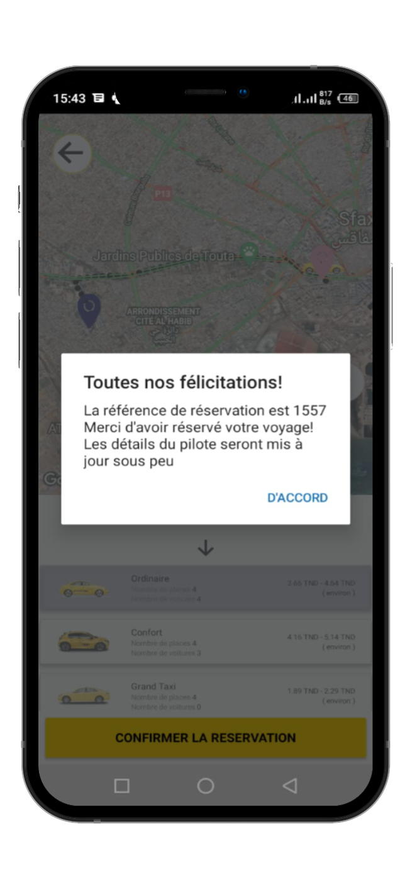
SlideSalad- COPYRIGHT NOTICE
Alerte confirmation de réservation
SlideSalad is #1 online marketplace of premium presentations templates for all needs
Things you can do with the template
Use the free templates for your own presentations and projects without limitations.
Please link back to our website if you like our free designs
or write a comment to this template on our website.
All copyright and intellectual property rights, without limitation, are retained by SlideSalad.com.
By downloading and using this template, you agree
to this statement.
Please contact us if you have any questions
about usage: support@slidesalad.com
Things you can’t do with the template
Resell or distribute the templates or backgrounds.
Make these templates available on a website or social network for download.
Edit or modify the downloaded templates and claim /
pass off as your own work.
Confirmation de réservation
Après avoir confirmer la réservation, le client reçoit une alerte de confirmation avec l’ID de réservation
More PowerPoint, Google Slides and Keynote templates are available at www.SlideSalad.com

Slide 23
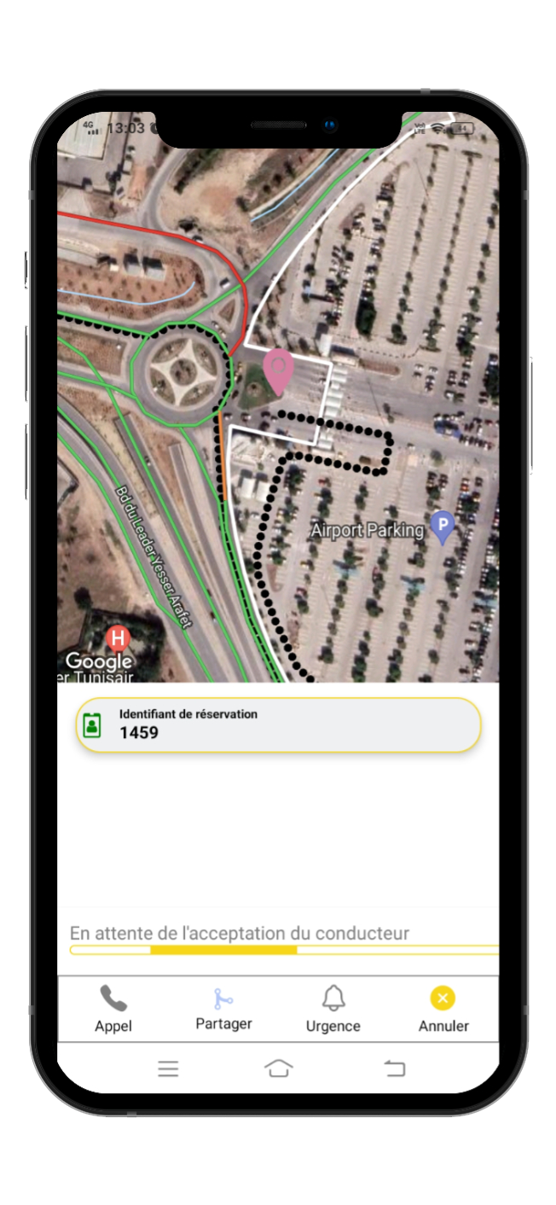
SlideSalad- COPYRIGHT NOTICE
Rechercher un chauffeur
SlideSalad is #1 online marketplace of premium presentations templates for all needs
Rechercher un chauffeur
Après avoir confirmer la réservation, l’application recherche le chauffeur en ligne le plus proche au client.
Bouton d’annulation
Durant la recherche d’un chauffeur, il y a une possibilité pour le client d’annuler la réservation en utilisant le bouton annuler.

Slide 24
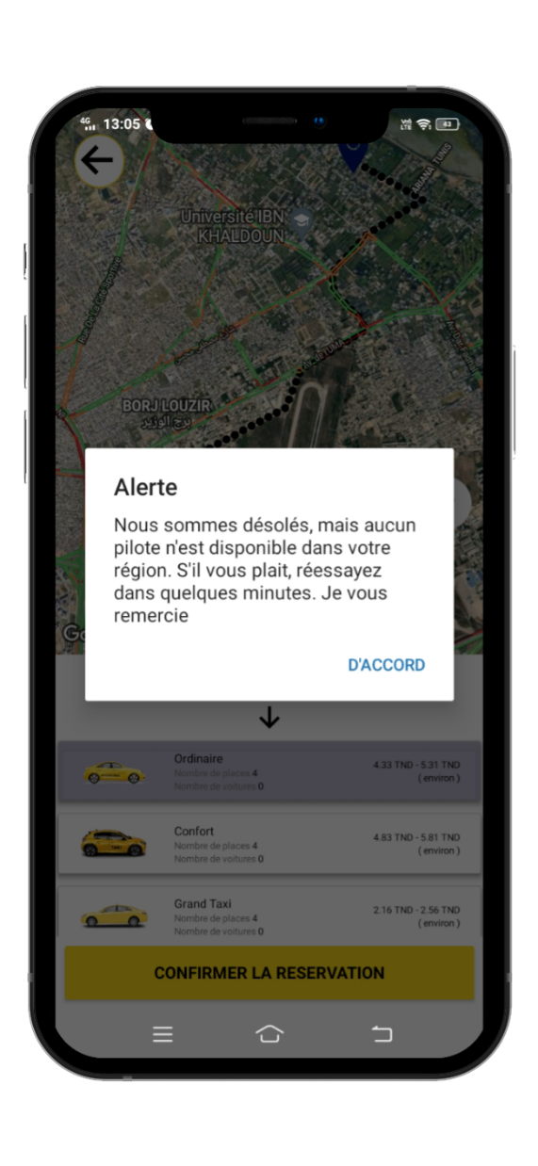
Chauffeur indisponible
Alerte
Avant de confirmer la réservation, si tous les chauffeurs du service sélectionné sont hors-ligne un message d’alerte s’affiche indiquant la non disponibilité des chauffeurs.
More PowerPoint, Google Slides and Keynote templates are available at www.SlideSalad.com

Slide 25
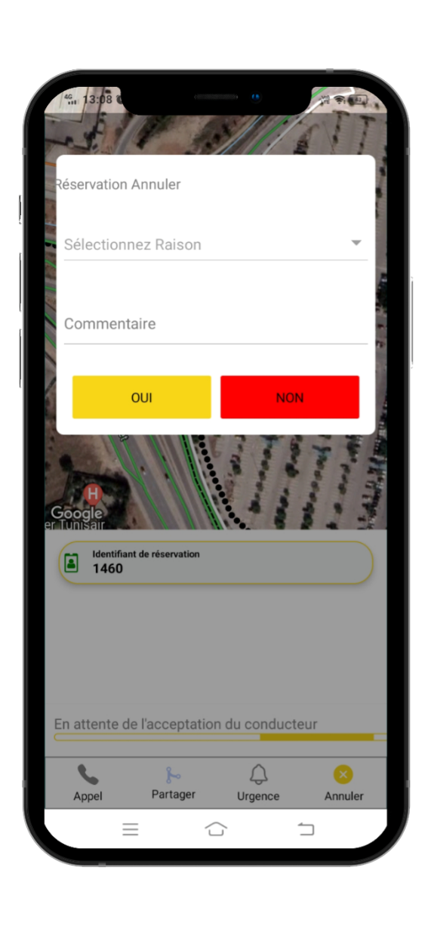
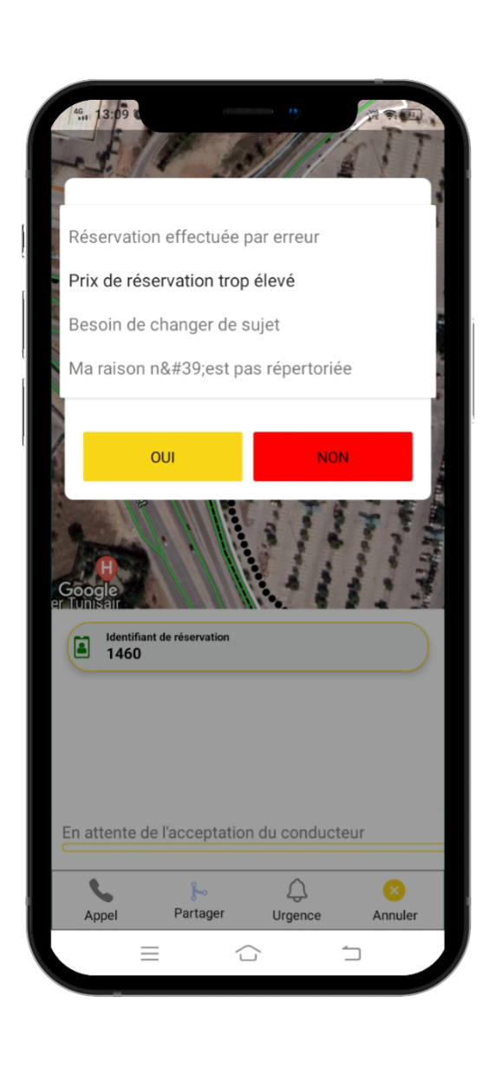
SlideSalad- COPYRIGHT NOTICE
Annuler la réservation
Things you can do with the template
Use the free templates for your own presentations and projects without limitations.
Please link back to our website if you like our free designs
or write a comment to this template on our website.
All copyright and intellectual property rights, without limitation, are retained by SlideSalad.com.
By downloading and using this template, you agree
to this statement.
Please contact us if you have any questions
about usage: support@slidesalad.com
Things you can’t do with the template
Resell or distribute the templates or backgrounds.
Make these templates available on a website or social network for download.
Edit or modify the downloaded templates and claim /
pass off as your own work.
Réservation annulée
Après l’ annulation de la course le client a besoin de sélectionner une parmi les raisons listé pour indiquer les raisons de l’annulation
More PowerPoint, Google Slides and Keynote templates are available at www.SlideSalad.com

Slide 26
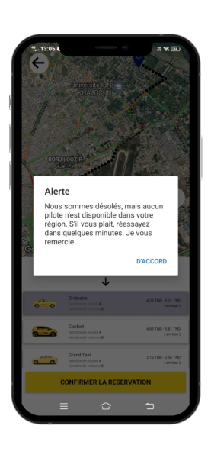
Notification de réservation
Things you can’t do with the template
Resell or distribute the templates or backgrounds.
Make these templates available on a website or social network for download.
Edit or modify the downloaded templates and claim /
pass off as your own work.
Notification
Une fois le capitaine accepte la réservation, le client reçoit une notification détail du capitaine et numéro du téléphone portable.
More PowerPoint, Google Slides and Keynote templates are available at www.SlideSalad.com

Slide 27
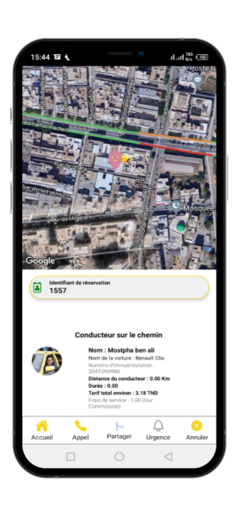
Après que le chauffeur accepte la réservation
SlideSalad is #1 online marketplace of premium presentations templates for all needs
Things you can do with the template
Use the free templates for your own presentations and projects without limitations.
Please link back to our website if you like our free designs
or write a comment to this template on our website.
All copyright and intellectual property rights, without limitation, are retained by SlideSalad.com.
By downloading and using this template, you agree
to this statement.
Please contact us if you have any questions
about usage: support@slidesalad.com
Notification
Après que le chauffeur accepte la réservation, le client reçoit une notification à propos des détails du capitaine et son numéro du téléphone portable.
More PowerPoint, Google Slides and Keynote templates are available at www.SlideSalad.com

Slide 28
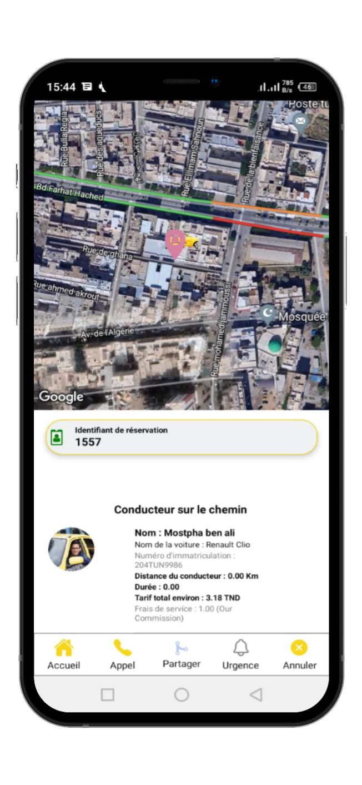
SlideSalad- COPYRIGHT NOTICE
Chauffeur en route
Nom
Le client peut voir le nom du chauffeur de taxi
SlideSalad is #1 online marketplace of premium presentations templates for all needs
Things you can’t do with the template
Resell or distribute the templates or backgrounds.
Make these templates available on a website or social network for download.
Edit or modify the downloaded templates and claim /
pass off as your own work.
Nom du véhicule
Le client peut voir le modèle du taxi
Numéro d’immatriculation
Le client peut voir le numéro du taxi .
Debut voyage
Distance chauffeur
Le client peut voir la distance approximative qui le sépare du taxi
Durée
Le client peut voir la durée approximative de l’arrivée du taxi
Tarif Total Env.
Le client peut voir le tarif total approximative comptabilisé à partir de l’acceptation du chauffeur de taxi
Frais service
Le client peut voir le frais de service total sans comptabilisé le coût du service de transport

Slide 29
SlideSalad- COPYRIGHT NOTICE
Chauffeur en route
SlideSalad is #1 online marketplace of premium presentations templates for all needs
Accueil
Si le client a besoin d’aller à la page d’accueil Durant le trajet il a besoin de cliquer le bouton accueil.
Things you can’t do with the template
Resell or distribute the templates or backgrounds.
Make these templates available on a website or social network for download.
Edit or modify the downloaded templates and claim /
pass off as your own work.
Appeler
Si vous cliquer le bouton appeler un appel sera émis au chauffeur .
Partager
Après avoir commencé le voyage, si le client souhaite partager son emplacement en direct avec ses amis ou sa famille, il a besoin de cliquer le bouton partager.
Debut Voyage
Urgence
Une fois le trajet commence, si le client a besoin d’une urgence, il doit cliquer le bouton urgence et entrer le numéro des parents ou autres qui doivent être notifier en urgence.
Annuler
Le client peut annuler la réservation avant le début du trajet pendant que le chauffeur est en route, il a besoin de cliquer le bouton annuler.
More PowerPoint, Google Slides and Keynote templates are available at www.SlideSalad.com

Slide 30
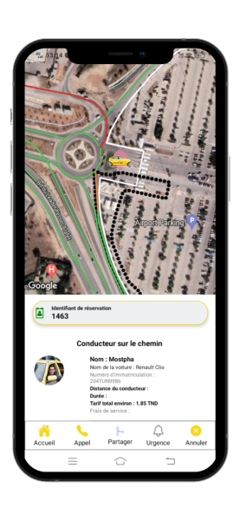
Notification d’arrivée à l’emplacement point de départ
SlideSalad is #1 online marketplace of premium presentations templates for all needs
Things you can do with the template
Use the free templates for your own presentations and projects without limitations.
Please link back to our website if you like our free designs
or write a comment to this template on our website.
All copyright and intellectual property rights, without limitation, are retained by SlideSalad.com.
By downloading and using this template, you agree
to this statement.
Please contact us if you have any questions
about usage: support@slidesalad.com
Things you can’t do with the template
Resell or distribute the templates or backgrounds.
Make these templates available on a website or social network for download.
Edit or modify the downloaded templates and claim /
pass off as your own work.
Notifier
Une fois le chauffeur atteint l’emplacement point de départ du client, il envoit une notification au client.
Course commencé
Après que le chauffeur arrive à l’emplacement point de départ client et commence sa course vers le point de destination alors ceci devient indiqué dans l’application

Slide 31
SlideSalad- COPYRIGHT NOTICE
Début trajet
Things you can do with the template
Use the free templates for your own presentations and projects without limitations.
Please link back to our website if you like our free designs
or write a comment to this template on our website.
All copyright and intellectual property rights, without limitation, are retained by SlideSalad.com.
By downloading and using this template, you agree
to this statement.
Please contact us if you have any questions
about usage: support@slidesalad.com
Début trajet
Après que le capitaine arrive à l’emplacement point de départ client, le chauffeur commence le voyage. Le client peut voir dans l’application Choufli taxi la page course commencé.
More PowerPoint, Google Slides and Keynote templates are available at www.SlideSalad.com

Slide 32
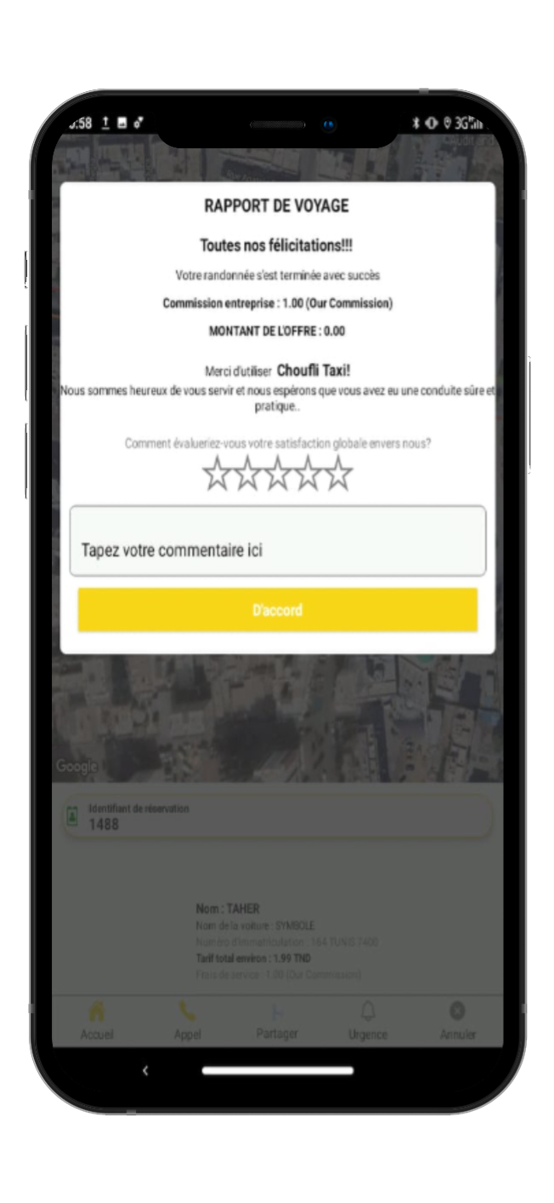
SlideSalad- COPYRIGHT NOTICE
Fin trajet
SlideSalad is #1 online marketplace of premium presentations templates for all needs
Things you can do with the template
Use the free templates for your own presentations and projects without limitations.
Please link back to our website if you like our free designs
or write a comment to this template on our website.
All copyright and intellectual property rights, without limitation, are retained by SlideSalad.com.
By downloading and using this template, you agree
to this statement.
Please contact us if you have any questions
about usage: support@slidesalad.com
Things you can’t do with the template
Resell or distribute the templates or backgrounds.
Make these templates available on a website or social network for download.
Edit or modify the downloaded templates and claim /
pass off as your own work.
Fin trajet
Une fois le client arrive à son emplacement point d’arrivée le chauffeur fini met fin au voyage dans son application et le client reçoit le rapport de voyage
More PowerPoint, Google Slides and Keynote templates are available at www.SlideSalad.com

Slide 33
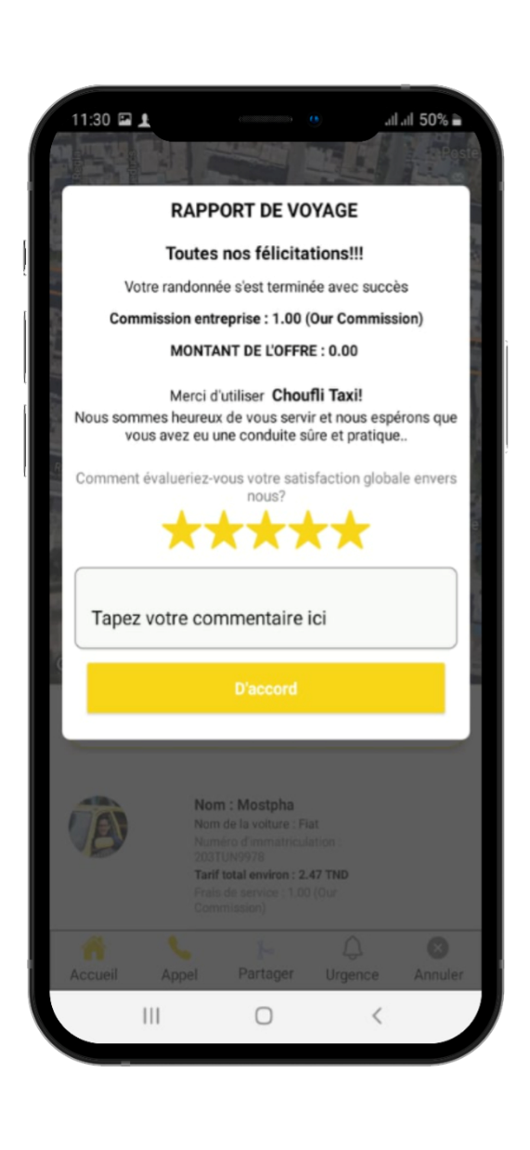
SlideSalad- COPYRIGHT NOTICE
Rapport trajet
SlideSalad is #1 online marketplace of premium presentations templates for all needs
Things you can’t do with the template
Resell or distribute the templates or backgrounds.
Make these templates available on a website or social network for download.
Edit or modify the downloaded templates and claim /
pass off as your own work.
Rapport trajet
Le client peut recevoir des messages de félicitations dans le rapport trajet de la part de la société Choufli Taxi à chaque trajet complété
Commission Société
Le client peut voir la commission société dans le rapport de voyage
Evaluations
Le client peut donner ses évaluations concernant l’application Choufli Taxi.
Montant de l’offre
Le client peut voir les offres de la société dans le rapport voyage.
Evaluations
Si le client a une remarque, il peut la taper dans ce box

Slide 34

SlideSalad- COPYRIGHT NOTICE
Espace PUB
SlideSalad is #1 online marketplace of premium presentations templates for all needs
Things you can’t do with the template
Resell or distribute the templates or backgrounds.
Make these templates available on a website or social network for download.
Edit or modify the downloaded templates and claim /
pass off as your own work.
Pub
Après le rapport de voyage le client peut voir une publicité à la fin
More PowerPoint, Google Slides and Keynote templates are available at www.SlideSalad.com

Slide 35
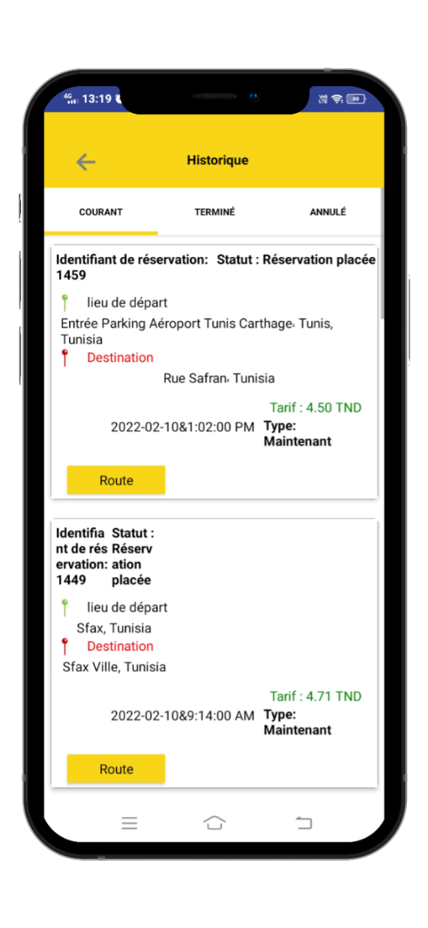
SlideSalad- COPYRIGHT NOTICE
Historique Trajet
SlideSalad is #1 online marketplace of premium presentations templates for all needs
Things you can do with the template
Use the free templates for your own presentations and projects without limitations.
Please link back to our website if you like our free designs
or write a comment to this template on our website.
All copyright and intellectual property rights, without limitation, are retained by SlideSalad.com.
By downloading and using this template, you agree
to this statement.
Please contact us if you have any questions
about usage: support@slidesalad.com
Things you can’t do with the template
Resell or distribute the templates or backgrounds.
Make these templates available on a website or social network for download.
Edit or modify the downloaded templates and claim /
pass off as your own work.
Trajet actuel
Le client peut voir le trajet actuel
L’emplacement point de départ et point d’arrivée ainsi que le Status :
Le nom du chauffeur
Le type de réservation
Date & heure
Nom du véhicule.
Trajets complétés
Le client peut voir les trajets complétés
L’emplacement point de départ et point d’arrivée
Nom du capitaine
Type de réservation
Date & heure
Nom du véhicule
Tarif
Trajets annulés
Le client peut voir les trajets annulés
L’emplacement point de départ et point d’arrivée client
Date & heure
Raison d’annulation
More PowerPoint, Google Slides and Keynote templates are available at www.SlideSalad.com

Slide 36
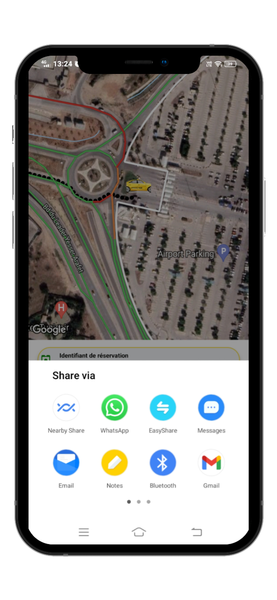
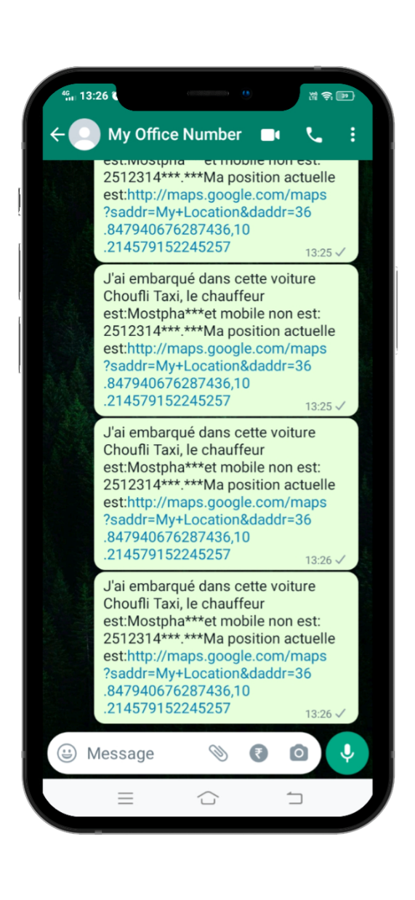
SlideSalad- COPYRIGHT NOTICE
Partager emplacement
SlideSalad is #1 online marketplace of premium presentations templates for all needs
Things you can do with the template
Use the free templates for your own presentations and projects without limitations.
Please link back to our website if you like our free designs
or write a comment to this template on our website.
All copyright and intellectual property rights, without limitation, are retained by SlideSalad.com.
By downloading and using this template, you agree
to this statement.
Please contact us if you have any questions
about usage: support@slidesalad.com
Things you can’t do with the template
Resell or distribute the templates or backgrounds.
Make these templates available on a website or social network for download.
Edit or modify the downloaded templates and claim /
pass off as your own work.
Partager emplacement
Après avoir commencé le trajet, si le client souhaite partager son emplacement actuel avec ses amis ou sa famille, il a besoin de cliquer le bouton partager et il peut partager à travers whats app., e mail et d’autres plateformes.
More PowerPoint, Google Slides and Keynote templates are available at www.SlideSalad.com

Slide 37
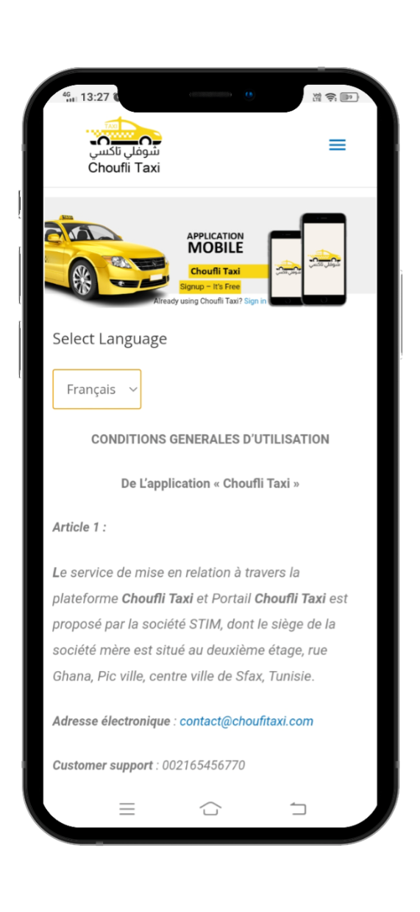
SlideSalad- COPYRIGHT NOTICE
Termes & Conditions
SlideSalad is #1 online marketplace of premium presentations templates for all needs
Things you can do with the template
Use the free templates for your own presentations and projects without limitations.
Please link back to our website if you like our free designs
or write a comment to this template on our website.
All copyright and intellectual property rights, without limitation, are retained by SlideSalad.com.
By downloading and using this template, you agree
to this statement.
Please contact us if you have any questions
about usage: support@slidesalad.com
Things you can’t do with the template
Resell or distribute the templates or backgrounds.
Make these templates available on a website or social network for download.
Edit or modify the downloaded templates and claim /
pass off as your own work.
Termes & Conditions
Le client peut lire à tout moment à partir du site web de Choufli taxi

Slide 38
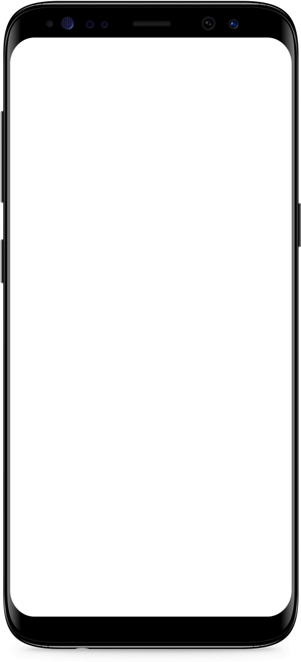
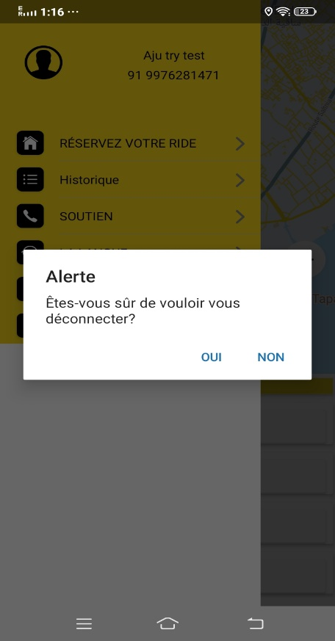
SlideSalad- COPYRIGHT NOTICE
Se déconnecter
SlideSalad is #1 online marketplace of premium presentations templates for all needs
Things you can do with the template
Use the free templates for your own presentations and projects without limitations.
Please link back to our website if you like our free designs
or write a comment to this template on our website.
All copyright and intellectual property rights, without limitation, are retained by SlideSalad.com.
By downloading and using this template, you agree
to this statement.
Please contact us if you have any questions
about usage: support@slidesalad.com
Things you can’t do with the template
Resell or distribute the templates or backgrounds.
Make these templates available on a website or social network for download.
Edit or modify the downloaded templates and claim /
pass off as your own work.
Sortir
L’option se déconnecter pour déconnecter de l’application.
More PowerPoint, Google Slides and Keynote templates are available at www.SlideSalad.com

Slide 39
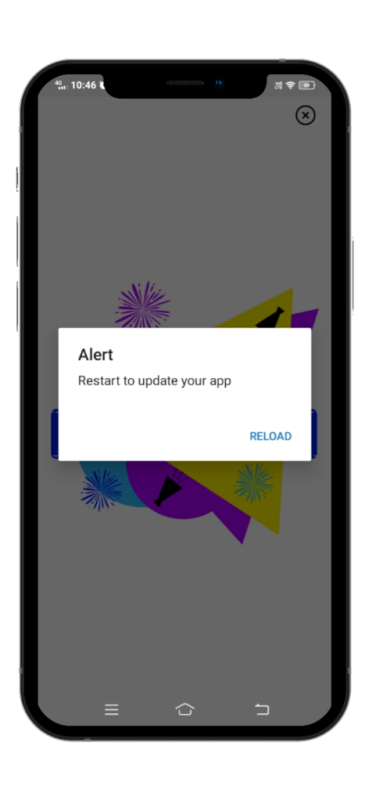
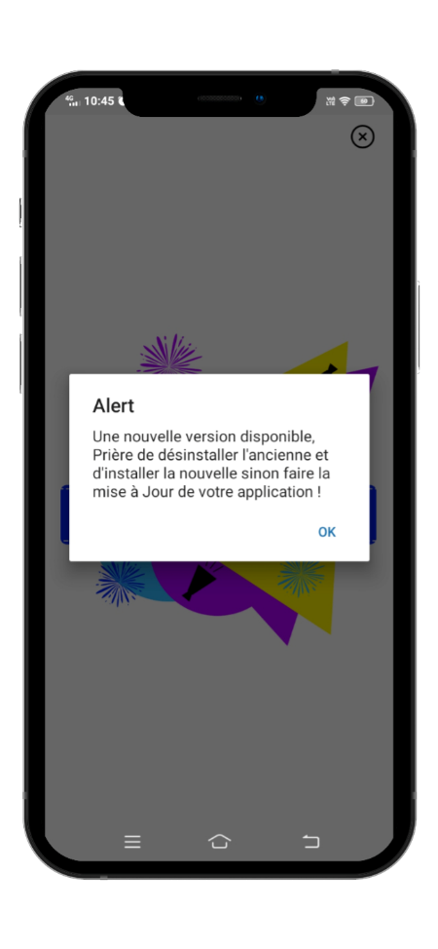
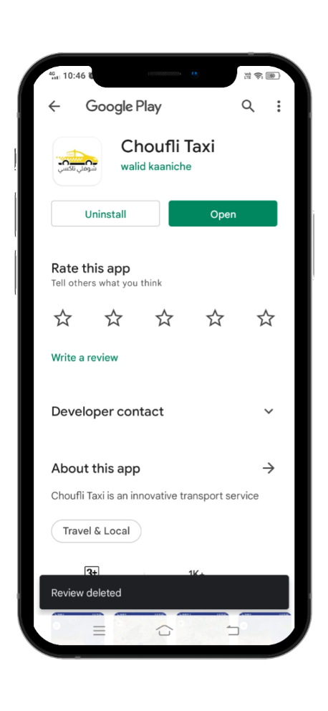
SlideSalad- COPYRIGHT NOTICE
Nouvelle version
Things you can’t do with the template
Resell or distribute the templates or backgrounds.
Make these templates available on a website or social network for download.
Edit or modify the downloaded templates and claim /
pass off as your own work.
Alerte
Si la société gérant Choufli Taxi met à jour l’application avec de nouvelles fonctionnalités cela veut dire l’application existante du client doit être mise à jour.
Alors le client ouvre l’application et celle-ci demande d’être mis à jour. Le client doit cliquer le bouton « ok » pour mise à jour
Play store & App store
Après avoir cliqué sur « OK », le client sera réorienter vers play store ou autre store pour une mise à jour, le client a besoin de cliquer ainsi sur l’option mise à jour dans play store pour mettre à jour ou désinstaller l’application et l’installer de nouveau
Alerte
Après avoir mis à jour l’application, le client a besoin de cliquer re-télécharger pour ouvrir l’application avec les nouvelles caractéristiques mis à jour.
More PowerPoint, Google Slides and Keynote templates are available at www.SlideSalad.com

